Slide 1

Por Lucas Ribeiro de Lacerda

Slide 2

UX vs UI
É comum confundir UX com UI, mas são coisas diferentes, embora interligadas:
UX (Experiência): É a jornada completa, a sensação geral, a facilidade de uso, a lógica por trás. É como o carro funciona, o conforto, a segurança.
UI (Interface): É a parte visual e tangível com a qual o usuário interage diretamente. São os botões, cores, menus, tipografia. É o painel do carro, a cor da pintura, o design dos botões.

Slide 3
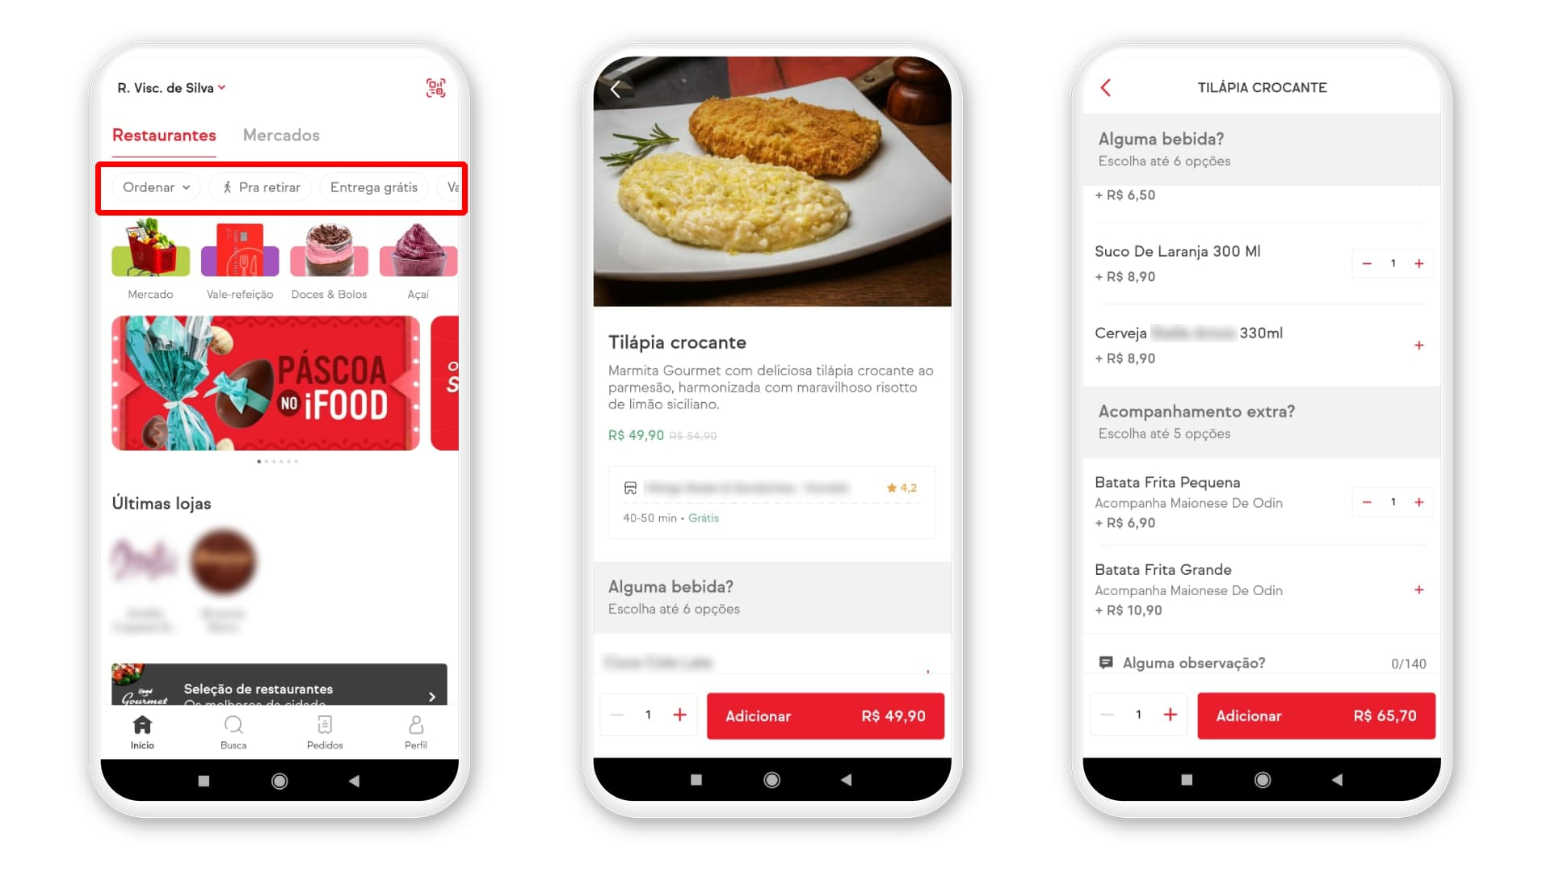
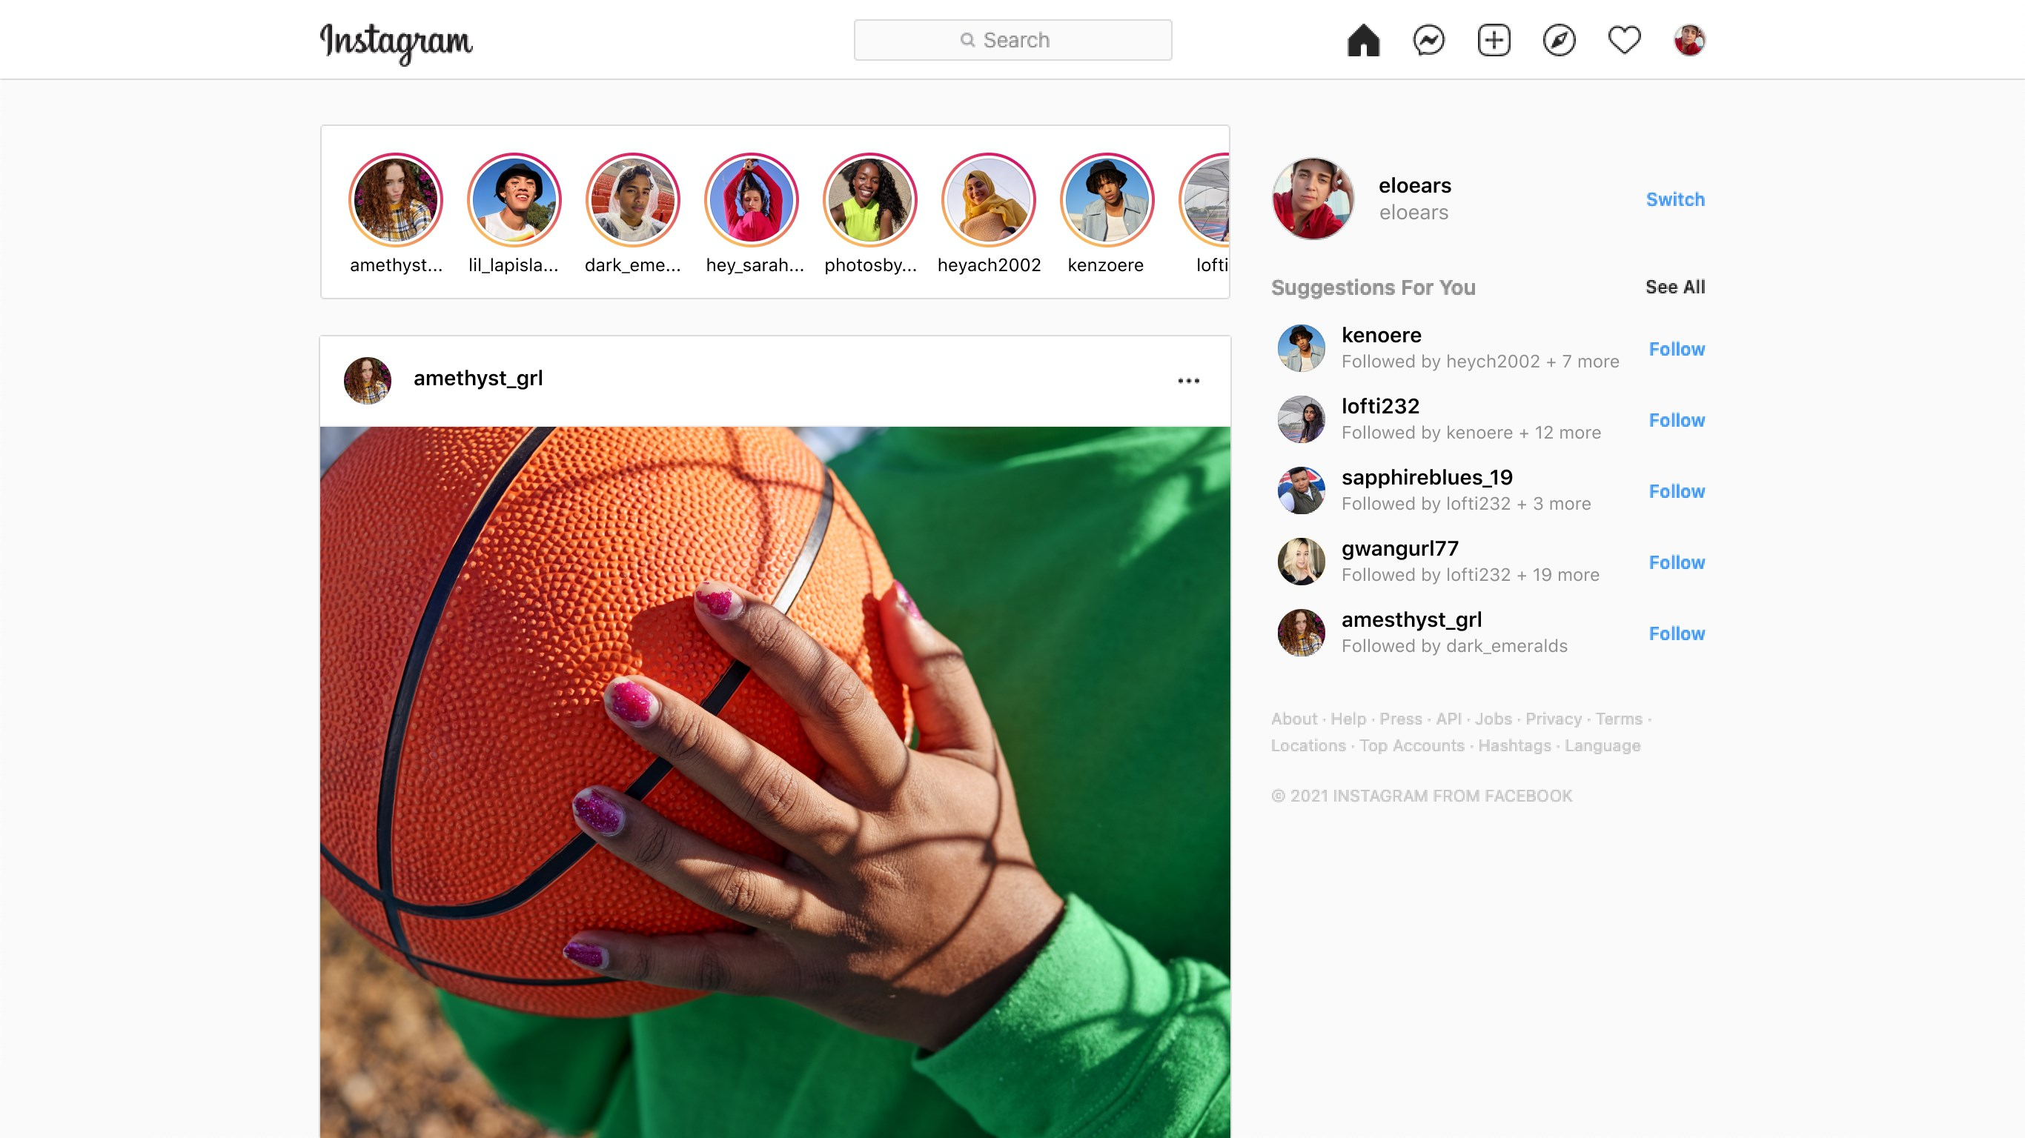
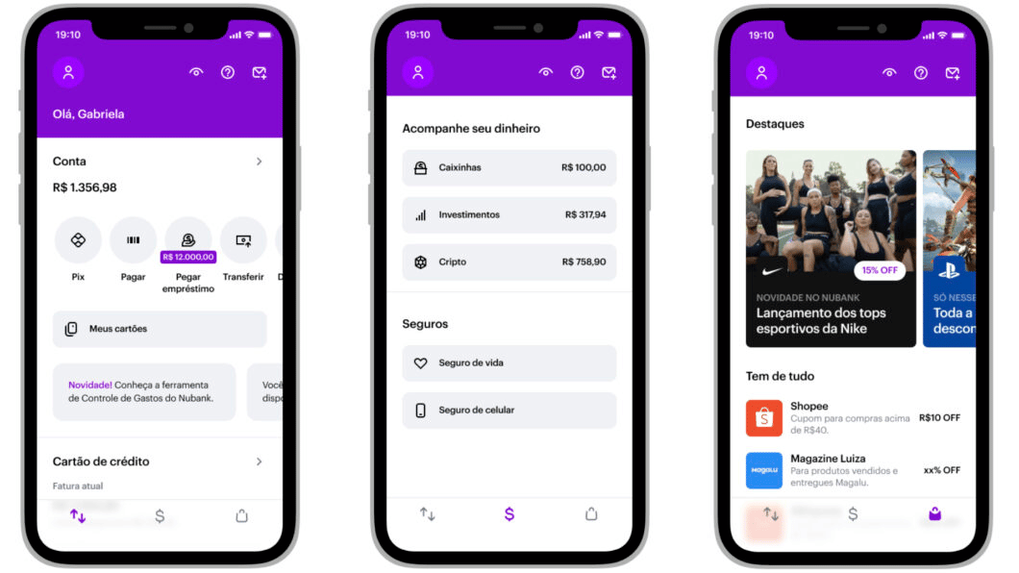
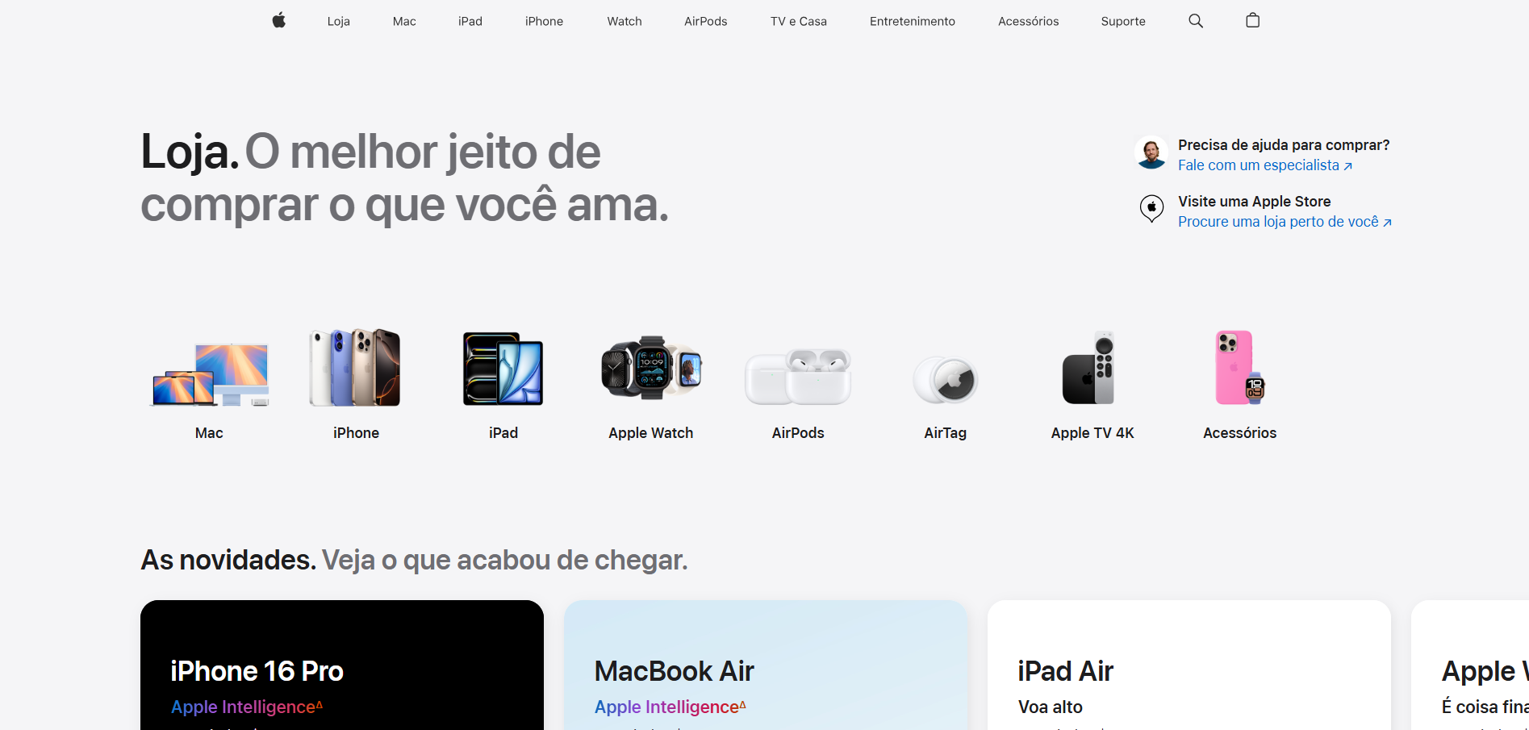

Slide 4
BRIEFING
INÍCIO DO DESENVOLVIMENTO DE UM PROJETO DE UX/UI

Slide 5
O QUE É UM BRIEFING?
Um briefing é um documento ou conjunto de informações que serve como guia para um projeto. Ele serve como o ponto inicial para que qualquer projeto se desenvolva de forma clara e concisa.

Slide 6
PARA QUE SERVE O BRIEFING?
Alinhar as expectativas para que haja o entendimento do projeto.
Coletar dados para auxiliar no desenvolvimento do projeto
Garantir que o projeto siga um escopo e não desvie do caminho.

Slide 7
EXEMPLO DE BRIEFING
Briefing de Pesquisa UX: Validação e Exploração para App "TrocaKids"
1. Contexto/Ideia do Produto:
Conceito para um novo aplicativo mobile ("TrocaKids") que visa facilitar a troca e doação de itens infantis usados (roupas, brinquedos, carrinhos, berços, etc.) entre pais dentro de uma comunidade local (bairro, cidade).
Foco da pesquisa: Fase inicial de validação da ideia e exploração do problema/necessidade antes de iniciar o design ou desenvolvimento.

Slide 8
EXEMPLO DE BRIEFING
2. Background/Problema Hipotético:
Crianças crescem rápido, gerando um acúmulo constante de itens em bom estado que se tornam pequenos ou não são mais usados.
Pais buscam maneiras econômicas e sustentáveis de adquirir e se desfazer desses itens.
Métodos atuais (grupos de WhatsApp/Facebook, bazares presenciais, venda em plataformas genéricas) podem ser trabalhosos, inseguros, desorganizados ou ter alcance limitado.
Hipóteses:
Existe uma demanda reprimida por uma plataforma dedicada, segura e fácil para troca/doação local de itens infantis.
Pais valorizam a conveniência, segurança e senso de comunidade nesse tipo de troca.
A gestão de múltiplos grupos ou a logística de bazares são pontos de dor significativos.

Slide 9
EXEMPLO DE BRIEFING
3. Objetivos Principais da Pesquisa:
Validar a necessidade: Existe um problema real e significativo que o app "TrocaKids" poderia resolver para os pais?
Entender o comportamento atual: Como os pais atualmente adquirem e se desfazem de itens infantis usados? Quais ferramentas/métodos utilizam?
Identificar Dores e Necessidades: Quais são as maiores frustrações e dificuldades no processo atual (encontrar itens, anunciar, negociar, combinar entrega/retirada, segurança)?
Explorar Expectativas: O que os pais esperariam de um aplicativo dedicado a isso? Quais funcionalidades seriam mais valiosas (busca por item/tamanho, geolocalização, sistema de reputação, chat seguro, etc.)?
Definir o Público-Alvo Primário: Quem são os pais mais propensos a usar e se beneficiar de tal aplicativo (perfil demográfico, comportamental, tecnológico)?

Slide 10
EXEMPLO DE BRIEFING
4. Público-Alvo Hipotético (a ser validado/refinado):
Pais e mães com filhos entre 0-10 anos (faixa onde a rotatividade de itens é maior).
Residentes em áreas urbanas ou suburbanas (onde a densidade populacional facilita trocas locais).
Usuários de smartphones, com algum nível de conforto em usar aplicativos e redes sociais.
Com interesse em economia, sustentabilidade e/ou interação com a comunidade local.
Incluir tanto pais que buscam itens quanto pais que têm itens para doar/trocar. (Aprox. 10-15 participantes para entrevistas aprofundadas).

Slide 11
EXEMPLO DE BRIEFING
5. Metodologia Sugerida:
Entrevistas Qualitativas Aprofundadas (Remotas ou Presenciais): Conversar com pais do público-alvo para explorar seus hábitos, necessidades, dores e reações iniciais à ideia do aplicativo.
Análise de Concorrentes/Alternativas: Mapear como funcionam grupos de redes sociais, apps de venda genéricos (OLX, Enjoei), bazares infantis, etc., identificando pontos fortes e fracos.
(Opcional) Pesquisa Quantitativa (Survey) curta: Após as entrevistas, validar algumas hipóteses em maior escala (ex: frequência de troca, métodos preferidos, interesse geral na ideia).

Slide 12
EXEMPLO DE BRIEFING
6. Perguntas Chave a Responder:
Com que frequência você precisa se desfazer ou adquirir itens infantis usados?
Como você faz isso hoje? Quais plataformas/métodos usa? O que gosta e não gosta neles?
Quais são suas maiores dificuldades ao tentar trocar, doar ou vender esses itens? E ao tentar encontrar/adquirir?
Quais preocupações você tem ao lidar com esses itens (higiene, segurança na negociação/entrega)?
Como você se sentiria usando um app focado nisso? O que seria indispensável nesse app? O que seria legal ter?
Quais informações sobre um item/outro usuário são mais importantes para você?
Você prefere trocar, doar ou vender/comprar? Ou uma combinação.

Slide 13
EXEMPLO DE BRIEFING
7. Entregáveis Esperados:
Relatório de Pesquisa Exploratória, contendo:
Validação (ou Invalidação) da Hipótese do Problema: Evidências claras sobre a existência e a dimensão da necessidade.
Personas Preliminares: Perfis detalhados dos principais tipos de usuários potenciais.
Mapeamento da Jornada Atual: Descrição do processo atual de troca/doação, com pontos de dor destacados.
Lista de Necessidades e Dores Priorizadas: Principais problemas que o app deveria resolver.
Insights sobre Funcionalidades Desejadas: Lista de recursos mencionados como importantes ou essenciais pelos participantes.
Recomendações Estratégicas: Sugestões sobre o foco inicial do app, público prioritário e proposta de valor central.

Slide 14
EXEMPLO DE BRIEFING
8. Impacto Esperado:
Informar a Decisão de Go/No-Go: Ajudar a decidir se vale a pena investir no desenvolvimento do app.
Direcionar o Design UX/UI Inicial: Fornecer a base para criar fluxos, arquitetura de informação e interfaces que realmente atendam ao público.
Reduzir o Risco: Minimizar a chance de construir um produto que ninguém quer ou precisa usar.

Slide 15


DUIS AUTE IRURE
AGORA É COM VOCÊ!
Crie um Brifieng do seu aplicativo, respondendo as perguntas que estão no google sala de aula

Slide 16
MATRIZ CSD-
INÍCIO DO DESENVOLVIMENTO DE UM PROJETO DE UX/UI

Slide 17
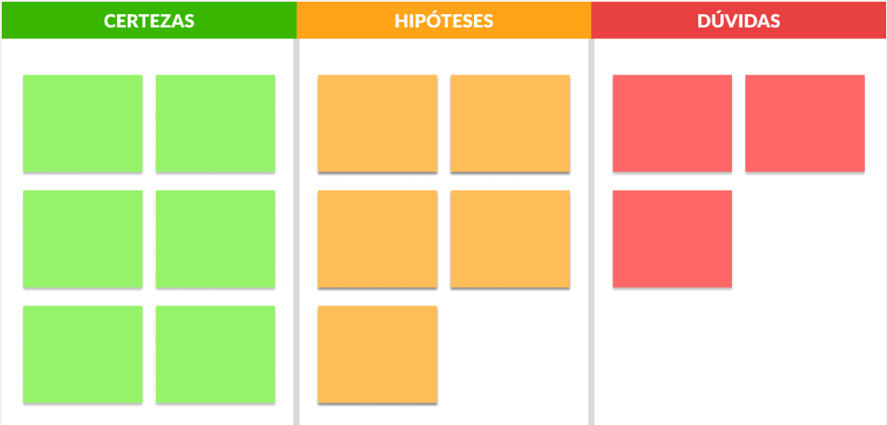
O QUE É MATRIZ CSD?
A Matriz CSD, sigla para: Certezas
Suposições
Dúvidas. É uma ferramenta muito utilizada no começo dos projetos.
Servindo principalmente como um mapa, organizando as informações de um projeto e expondo possíveis pontos fracos.

Slide 18
PARA QUE SERVE A MATRIZ CSD?
Organizar informações: Colocando tudo em um só lugar, facilita a compreensão do projeto. Clarear o pensamento: Ajuda a identificar o que se sabe, o que se acredita e o que ainda precisa ser descoberto. Reduzir incertezas: Ao transformar suposições em perguntas a serem respondidas, diminui o risco de tomar decisões baseadas em informações imprecisas.

Slide 19
CERTEZAS -
o que sabemos?(base)
Fatos concretos e dados comprovados que embasam o projeto.
Esta coluna lista tudo o que a equipe sabe com um alto grau de confiança sobre o projeto, o problema, os usuários ou o contexto neste momento. São fatos, dados comprovados, requisitos claros ou conhecimento estabelecido.

Slide 20
SUPOSIÇÕES -
O que achamos que sabemos (hipóteses a validar, riscos).
Hipóteses que ainda precisam ser validadas, mas que guiam as ações.
Aqui entram todas as crenças, hipóteses e ideias que a equipe acha que são verdadeiras, mas que ainda não foram comprovadas com dados ou evidências concretas. São os "achismos" informados (ou nem tanto) que precisam ser validados.

Slide 21
DÚVIDAS-
O que sabemos que não sabemos (perguntas a responder, pesquisa a fazer).
Questões que ainda não possuem resposta e que precisam ser investigadas.
Esta coluna contém as perguntas explícitas e as lacunas de conhecimento que a equipe reconhece ter. São as coisas que a equipe sabe que não sabe e que precisam ser respondidas para seguir em frente com confiança.

Slide 22
DUIS AUTE IRURE
AGORA É COM VOCÊ!
Crie a matriz CSD utilizando o briefing que respondeu no exercício anterior

Slide 23

SENAI
PAULO ANTONIO SKAF
www.sp.senai.br

